Slide 1

ELASTIC JOURNEY • VISÃO EXECUTIVA
Elastic Journey
Menos complexidade.
Mais velocidade para inovar.
Arquitetura, valor e prontidão do Admin Portal
20 de agosto de 2026
Notes:
Abra pela decisão de negócio: reduzir o custo de experimentar e evoluir jornadas digitais sem abrir mão de controle. A apresentação mostra a escolha arquitetural, o valor e os gates de produção.
[Sources]
- Mística Vivo Evolution palette: front/node_modules/@telefonica/mistica/src/skins/vivo-evolution.tsx
- Mística Vivo logo source: front/node_modules/@telefonica/mistica/src/logo-vivo.tsx
- Generated background prompt: abstract converging digital journey ribbons; built-in image generation; no text or logo
[/Sources]

Slide 2
ELASTIC JOURNEY • VISÃO EXECUTIVA
A decisão não é entre velocidade e governança —
é onde colocar a complexidade.
Centralize jornada, estado e experiência. Mantenha a integração simples por padrão.
01
02
03
04
Dor
Escolha
Resultado
Situação
Cada canal replica regras, estado, telas e integrações.
Elastic Journey concentra orquestração e SDUI.
Reuso, consistência e menor superfície operacional.
90% dos requisitos concluídos; industrialização em aberto.
Tese executiva
A plataforma já demonstra valor funcional; o próximo investimento deve transformar essa prova em capacidade corporativa.
Elastic Journey • Admin Portal
02
Notes:
Use este slide como resumo da recomendação. A mensagem central é deslocar a complexidade para uma plataforma reutilizável e impedir que integrações simples herdem uma camada ACL sem necessidade real.
[Sources]
- User-provided images: as is.png, comparativo.png, over.png, tobe.png
- requisitos/admin/progresso.md — resumo de progresso da versão 1.0.0
- requisitos/admin/ej-admin-arquitetura-logica.md — fronteiras e responsabilidades
[/Sources]

Slide 3
ELASTIC JOURNEY • VISÃO EXECUTIVA
Hoje, cada novo canal replica a operação inteira.
A escala adiciona alcance — e também duplica lógica, manutenção e risco.
1
2
3
4
5
App
Portal Web
WhatsApp
PDV
Atendimento
Orquestração
Orquestração
Orquestração
Orquestração
Orquestração
Regras
Regras
Regras
Regras
Regras
Estado
Estado
Estado
Estado
Estado
Telas
Telas
Telas
Telas
Telas
Integração
Integração
Integração
Integração
Integração
Sistemas corporativos
CRM ERP Billing Catálogo Legado
Uma mudança de jornada se multiplica por canal.
Time to market mais lento • TCO maior • experiência inconsistente • menor foco em inovação
Elastic Journey • Admin Portal
03
Notes:
A dor não é ter vários canais; é cada canal possuir sua própria mini-plataforma. Quanto mais canais, maior a coordenação de mudanças e maior a probabilidade de divergência da experiência.
[Sources]
- User-provided image: as is.png
- requisitos/admin/ej-admin-index.md — papel do Admin Portal e cardinalidade por canal
[/Sources]

Slide 4
ELASTIC JOURNEY • VISÃO EXECUTIVA
O custo escondido está nos handoffs, não na chamada REST.
Adicionar mensageria e ACL a uma integração síncrona amplia a superfície operacional sem criar valor por si só.
CAMINHO DIRETO • PADRÃO
Jornada
Service Task
Conector REST
API corporativa
Contrato explícito • erro/retry centralizados • menos deploys e credenciais
VIA ACL • APENAS QUANDO HÁ MEDIAÇÃO REAL
Jornada
Evento
Tópico / fila
Consumidor ACL
Adapter
API corporativa
Mais componentes • maior latência potencial • logs distribuídos • operação e escalabilidade separadas
Conclusão
Governança deve vir de contratos, observabilidade e guardrails — não da quantidade de camadas.
Elastic Journey • Admin Portal
04
Notes:
Evite tratar ACL como padrão universal. O argumento não é eliminar ACL; é usá-la onde existe transformação, composição ou isolamento real. Para uma chamada REST simples, o motor e seu conector genérico já cumprem o papel.
[Sources]
- User-provided image: comparativo.png
- User-provided image: over.png
- requisitos/admin/ej-admin-requisitos.md — US-03.08 e US-03.09
[/Sources]

Slide 5
ELASTIC JOURNEY • VISÃO EXECUTIVA
Princípio arquitetural: simples quando pode; ACL quando precisa.
NÃO
Há necessidade real
de mediação?
SIM
REST direto
via conector genérico
ACL com responsabilidade
explícita
Contrato adequado
Transformar ou compor
Guardrails comuns
A integração já expõe o que a jornada precisa.
Payloads, contratos ou múltiplos sistemas.
Contratos versionados
Observabilidade ponta a ponta
Timeout, retry e tratamento de erro
Segurança e auditoria
Interação síncrona
Isolar instabilidade
A necessidade é chamada e resposta.
Legado ou fronteira com alta volatilidade.
Sem mediação
Centralizar governança
Não há composição, transformação ou isolamento.
Padrão corporativo com ganho verificável.
Elastic Journey • Admin Portal
05
Notes:
Este é o slide de decisão arquitetural. A ACL continua disponível, porém subordinada a critérios explícitos. Os mesmos guardrails de segurança, auditoria e observabilidade valem para os dois caminhos.
[Sources]
- User-provided image: comparativo.png — seção 'Quando a ACL faz sentido'
- User-provided image: over.png — recomendação
- requisitos/admin/ej-admin-arquitetura-logica.md — framework de conectores e fronteira com runtime
[/Sources]

Slide 6
ELASTIC JOURNEY • VISÃO EXECUTIVA
TO BE: uma plataforma comum separa experiência, orquestração e integração.
REST síncrono é o caminho principal; eventos entram quando a natureza da necessidade é assíncrona.
CANAIS DIGITAIS
ADAPTAÇÃO
ELASTIC JOURNEY
SISTEMAS CORPORATIVOS
Mobile
REST / JSON
SÍNCRONO
CRM
BFF
opcional
DESIGN TIME
RUNTIME
Web
ERP
Jornadas visuais
Formulários SDUI
Regras e versões
Publicação
Execução de jornadas
Service / User Tasks
Conectores REST / Kafka
Estado e tratamento de erros
Billing
WhatsApp
EVENTOS
OPCIONAL
Autenticação
Sessão
Adaptação por canal
Catálogo
Atendimento
Governança • Segurança • Auditoria • Observabilidade • Escala
Legado
Uma definição de jornada e experiência pode ser reutilizada em diferentes canais, preservando variações onde elas realmente importam.
Elastic Journey • Admin Portal
06
Notes:
Mostre a separação de responsabilidades: canais renderizam e adaptam; Elastic Journey modela, versiona e executa; sistemas corporativos permanecem atrás de contratos. O caminho assíncrono é opção arquitetural, não obrigação.
[Sources]
- User-provided image: tobe.png
- User-provided image: as is.png — visão consolidada Elastic Journey + SDUI
- requisitos/admin/ej-admin-arquitetura-logica.md — domínios, publicação, execução e fronteira com runtime
[/Sources]

Slide 7
ELASTIC JOURNEY • VISÃO EXECUTIVA
O valor aparece em ciclos de aprendizado menores.
A plataforma reduz o esforço entre uma hipótese de negócio e a evidência necessária para evoluí-la.
1
2
3
4
5
Idear
Modelar
Publicar
Validar
Evoluir
Escolher a hipótese e o resultado esperado.
Configurar fluxo, regras e experiência SDUI.
Congelar versão e snapshot auditável.
Executar, observar e coletar evidências.
Ajustar a jornada sem romper a versão ativa.
APRENDER E RECOMEÇAR
O efeito para o negócio
menos dependências • validar cedo • reutilizar ativos • evoluir com segurança
Elastic Journey • Admin Portal
07
Notes:
Conecte arquitetura ao processo decisório de produto. O ganho não é apenas prazo de desenvolvimento: é reduzir a distância entre hipótese, execução e evidência, preservando versionamento e controle.
[Sources]
- User-provided image: tobe.png — resultados de negócio e princípio arquitetural
- requisitos/admin/ej-admin-requisitos.md — FT-03, FT-04, FT-05 e FT-06
[/Sources]

Slide 8
ELASTIC JOURNEY • VISÃO EXECUTIVA
O núcleo funcional já está comprovado; industrialização é o gap.
O progresso é alto, mas está concentrado nas capacidades de produto — não nos gates de produção.
Núcleo da plataforma
253 / 255
99%
90%
Produtos, canais, jornadas, modelagem, SDUI, execução e versionamento.
335 de 371
requisitos concluídos
Governança & operação
82 / 86 aplicáveis
95%
Autorização, auditoria, ajuda, observabilidade e dashboard.
Industrialização
0 / 28
0%
0 bloqueados
Testes automatizados e infraestrutura de produção.
Verificação local em 20/08/2026:
front-end build OK • back-end Maven verify OK • nenhum teste automatizado encontrado
Elastic Journey • Admin Portal
08
Notes:
Diferencie progresso funcional de prontidão produtiva. O progresso oficial é 90%. Quando se excluem FT-11 e FT-12, as demais features estão em aproximadamente 98% dos requisitos aplicáveis; isso reforça que o gap está concentrado.
[Sources]
- requisitos/admin/progresso.md — 335 done, 3 in_progress, 31 todo, 2 n/a, 0 blocked
- Calculation from progress table: FT-01..FT-06 = 253/255; FT-07..FT-10 + FT-13 = 82/86 applicable; FT-11..FT-12 = 0/28 done
- Local verification on 2026-08-20: npm run build success; Maven verify success; source-tree scan found 0 Java tests and 0 front-end test files
[/Sources]

Slide 9
ELASTIC JOURNEY • VISÃO EXECUTIVA
Prontidão funcional alta; industrialização deliberadamente pendente.
COMPROVADO NO PRODUTO
GATES ANTES DA ESCALA
✓
Modelagem visual
REST, Kafka, gateway, variáveis e anotações.
!
Testes automatizados
Unitário, integração, front e E2E (0/12).
✓
Experiência SDUI
Formulários reutilizáveis e snapshot imutável.
!
Plataforma de entrega
Docker, Kubernetes, CI/CD e Azure (0/16 done).
✓
Ciclo de vida
Versões, publicação, despublicação e auditoria.
!
Identidade real
Substituir o provedor mock e fechar administração de acesso.
✓
Execução real
Runtime, Kafka real, tratamento de falhas e dashboard.
!
Integrações-alvo
Contrato final de runtime e cenários REST reais de negócio.
✓
Integridade técnica
Front e back compilam com sucesso.
!
Observabilidade
Conectar o ponto de extensão ao ambiente ELK.
Recomendação: avançar para piloto controlado somente após fechar um conjunto mínimo de gates técnicos.
Elastic Journey • Admin Portal
09
Notes:
A transparência aqui aumenta a confiança. O produto já permite demonstrar valor, mas a organização não deve confundir compilação e cobertura funcional com resiliência, segurança e repetibilidade de produção.
[Sources]
- requisitos/admin/progresso.md — FT-11 Testes e FT-12 Infraestrutura
- requisitos/admin/ej-admin-index.md — mocks e fora de escopo
- requisitos/admin/ej-admin-arquitetura-logica.md — contrato definitivo do runtime ainda não definido
- Local source-tree and build verification on 2026-08-20
[/Sources]

Slide 10
ELASTIC JOURNEY • VISÃO EXECUTIVA
Sequenciamento recomendado: endurecer → pilotar → escalar.
A ordem reduz risco antes de ampliar alcance e protege o princípio de simplicidade.
1
Endurecer
2
Pilotar
3
Escalar
Transformar prova funcional em release repetível.
Validar valor em uma jornada relevante e controlada.
Converter o aprendizado do piloto em capacidade corporativa.
Testes e critérios de qualidade
Um caso de negócio com dono executivo
Catálogo e padrões reutilizáveis
Docker / Kubernetes / CI/CD
Dois canais para provar reuso
SLOs, observabilidade e sustentação
Ambientes, IdP e contrato de runtime
Baseline de prazo, retrabalho e incidentes
Governança leve e adoção por produto
Gate: pipeline reproduzível + cenários críticos automatizados
Gate: evidência de valor + riscos operacionais conhecidos
Gate: modelo operacional e capacidade de suporte aprovados
Elastic Journey • Admin Portal
10
Notes:
Este é um sequenciamento, não um cronograma. A proposta evita expandir canais e consumidores antes de fechar repetibilidade, contratos e observabilidade. O piloto deve medir valor e também expor riscos operacionais.
[Sources]
- requisitos/admin/progresso.md — itens abertos de FT-11 e FT-12
- User-provided tobe.png — valor esperado de velocidade, qualidade, escala e controle
- Recommendation synthesized from local project evidence; no committed dates assumed
[/Sources]

Slide 11
DECISÃO EXECUTIVA
Proteger a simplicidade.
Financiar a industrialização.
1
Endossar o princípio
REST por padrão; ACL por exceção justificada.
2
Priorizar os gates
Testes, infraestrutura, identidade e contratos.
3
Patrocinar um piloto
Caso de negócio, dono e métrica de valor explícitos.
A plataforma já demonstra o caminho. O próximo investimento a transforma em capacidade corporativa.
Notes:
Feche com três decisões concretas. Não peça aprovação genérica do projeto: peça adesão ao princípio arquitetural, prioridade aos gates de produção e patrocínio para um piloto mensurável.
[Sources]
- Synthesis of user-provided AS IS / comparison / overengineering / TO BE artifacts
- requisitos/admin/progresso.md and ej-admin-arquitetura-logica.md
- Generated background reused from slide 1
[/Sources]

Slide 12
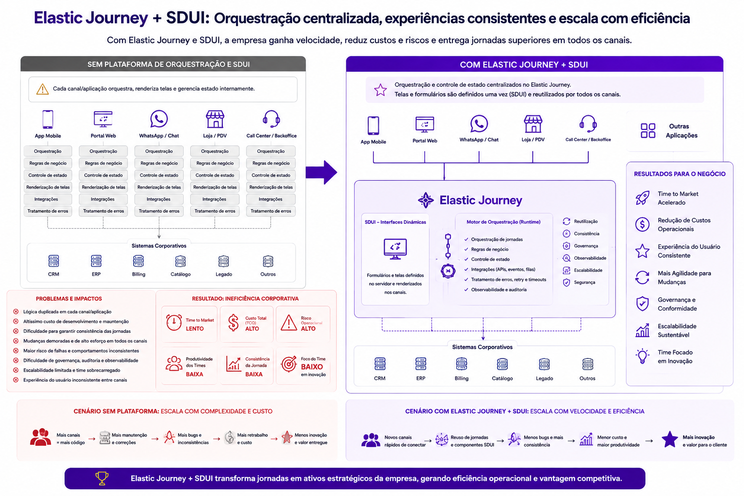
APÊNDICE TÉCNICO • ARTEFATO ORIGINAL
AS IS e visão consolidada
A1
Notes:
Use este artefato como referência técnica quando houver perguntas de detalhamento.
[Sources]
- User-provided image: C:/Users/gonza/AppData/Local/Temp/as is.png
[/Sources]

Slide 13
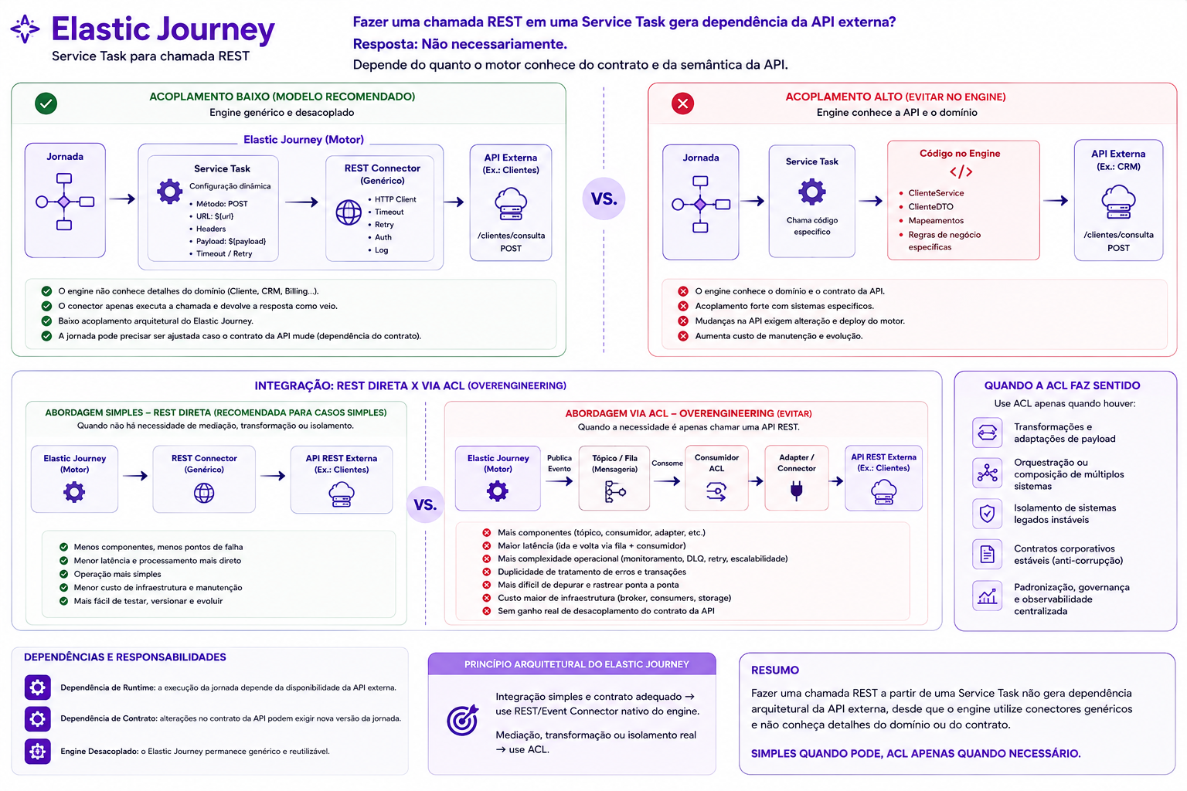
APÊNDICE TÉCNICO • ARTEFATO ORIGINAL
REST direto × ACL
A2
Notes:
Use este artefato como referência técnica quando houver perguntas de detalhamento.
[Sources]
- User-provided image: C:/Users/gonza/AppData/Local/Temp/comparativo.png
[/Sources]

Slide 14
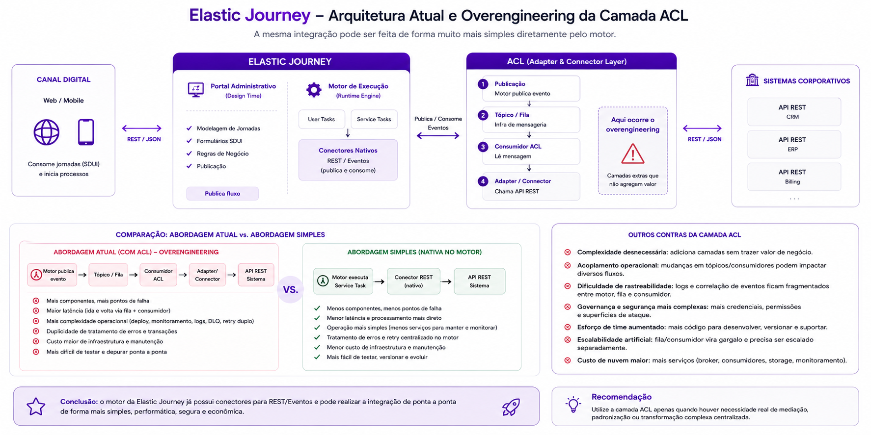
APÊNDICE TÉCNICO • ARTEFATO ORIGINAL
Arquitetura atual com ACL
A3
Notes:
Use este artefato como referência técnica quando houver perguntas de detalhamento.
[Sources]
- User-provided image: C:/Users/gonza/AppData/Local/Temp/over.png
[/Sources]

Slide 15
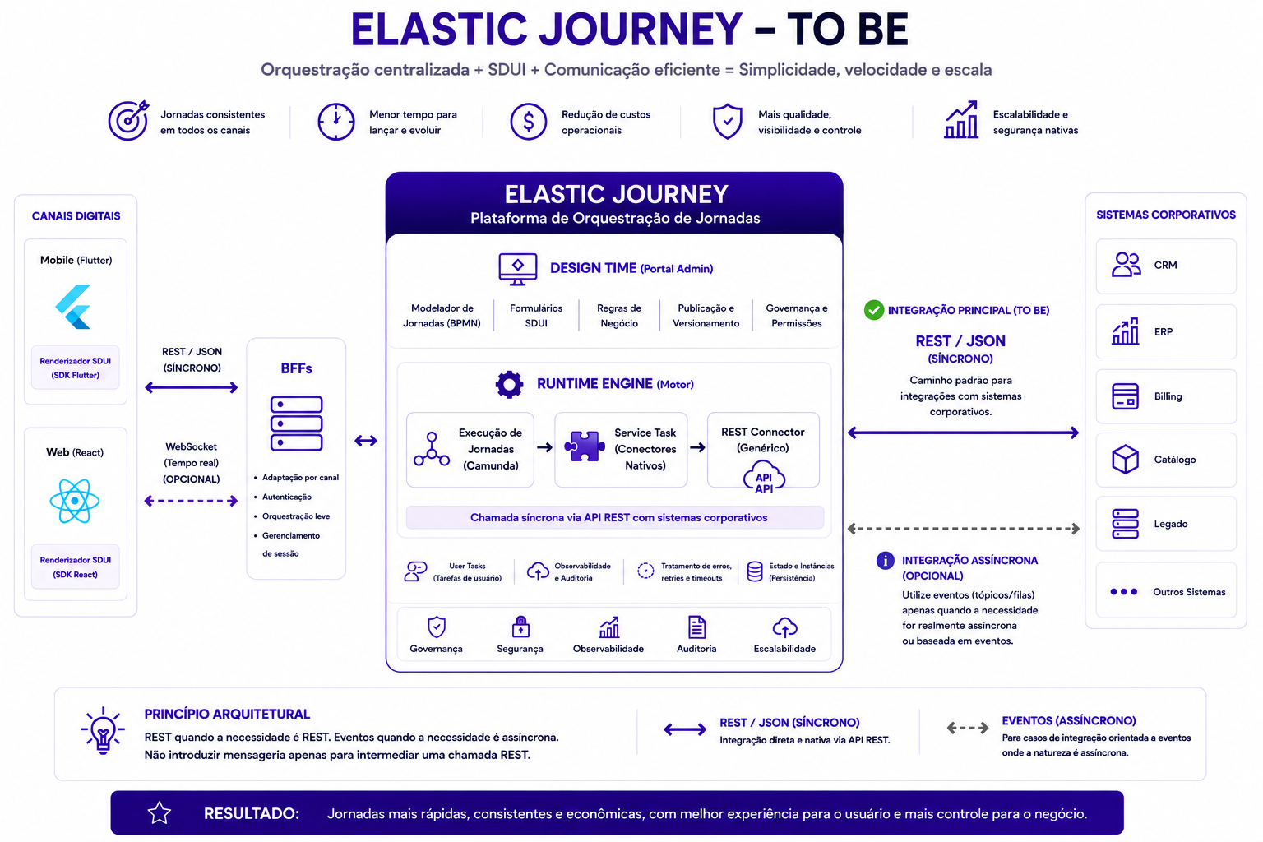
APÊNDICE TÉCNICO • ARTEFATO ORIGINAL
Arquitetura TO BE
A4
Notes:
Use este artefato como referência técnica quando houver perguntas de detalhamento.
[Sources]
- User-provided image: C:/Users/gonza/AppData/Local/Temp/tobe.png
[/Sources]

